Slide 1

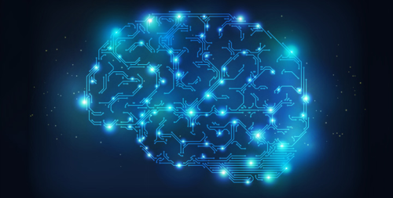
YİNELENEN SİNİR AĞLARI
MURAD ABASZADA – KAAN GECÜ – BURAK BAYRAM

Slide 2
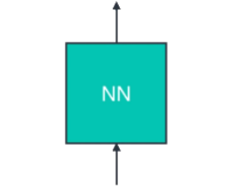
Sinir Ağları(NN) Nedir?
//Konumuz Yinelenen Sinir Ağları ancak Sinir Ağlarının ne olduğuna değinmeden konuyu tam olarak anlatmak mümkün olmayacaktır.// Basitçe açıklamak gerekirse Sinir Ağları insan beynindeki nöronların sinapslar aracılığıyla yaptığı gözlemleme-çıkarım işinin bilgisayar ortamında gerçekleştirilmesinde kullanılan bir modeldir.Bu modelleme tekniği ile insan öğrenmesi taklit edilebilir ve bazı konularda geliştirilerek daha hızlı bir hale getirilebilir.Kullanıldığı alanlar sürücüsüz araçlar, satranç motorları, konuşma ve yüz tanıma şeklindedir.
//Şimdi bununla alakalı basit bir örnek vereceğim.//

Slide 3



[
]
1 0 0
Bu örnekte küçük bir Sinir Ağı oluşturduk input olarak başlangıçta verdiğimiz tek bilgi hafta içi ise ders çalış hafta sonu ise dizi izle şeklindedir. Bu bilgi ile aylar boyunca her hafta içi ders çalışılması gerektiğini her hafta sonu ise dizi izleneceğini tahmin ederek devam ettirebilir. İleriki tarihten her hangi bir gün alınarak o gün ne yapılacağını rahatlıkla bulabiliriz.
1
Pazartesi Salı Çarşamba Perşembe Cuma
[
]
1 0
Ders Çalış
0
[
]
0
0 1 0
0
1
Bu sisteme matriks şeklinde de bakabiliriz
[
]
Dizi
0 1
Cumartesi Pazar
Seçtiğimiz gün haftasonuna denk geldiyse
0
[
]
0 0 1
[
]
0 1
şeklinde gösteririz ve bu girdi bize;
[
]
0 1 0
Sonucunu verir bunun Dizi olduğu rahatlıkla görülebilir
Oyun

Slide 4
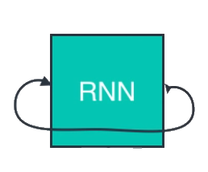
Yinelenen Sinir Ağları(RNN) Nedir?
Yinelenen yapay sinir ağları (RNN), birimler arasındaki bağlantıların, yönlendirilmiş bir döngü oluşturduğu ağlardır. RNN ile dinamik zamansal davranış sergilemesine izin verilmektedir. İleri beslemeli sinir ağlarından farklı olarak, RNN'ler kendi giriş belleklerini, girdileri işlemek için kullanabilirler.

Slide 5
RNN’in Kullanıldığı Alanlar
Dil Modelleme ve Metin Oluşturma
Makine Çevirisi
Konuşma Tanıma

Slide 6
Dil Modelleme ve Metin Oluşturma
Bir kelime dizisi verildiğinde, önceki kelimelerde verilen her bir kelimenin olasılığını tahmin etmek istiyoruz. Dil Modelleri, bir Cümlenin Makine Çevirisi için önemli bir girdi olan(yüksek olasılıklı cümleler genellikle doğru olduğundan) ölçmeyi mümkün kılar. Bir sonraki kelimeyi tahmin etmenin bir yan etkisi, çıktı olasılıklarından örnekleme yaparak yeni bir metin üretmemizi sağlayan bir üretken model elde etmemizdir. Ve eğitim verilerimizin ne olduğuna bağlı olarak her türlü şeyi üretebiliriz.

Slide 7
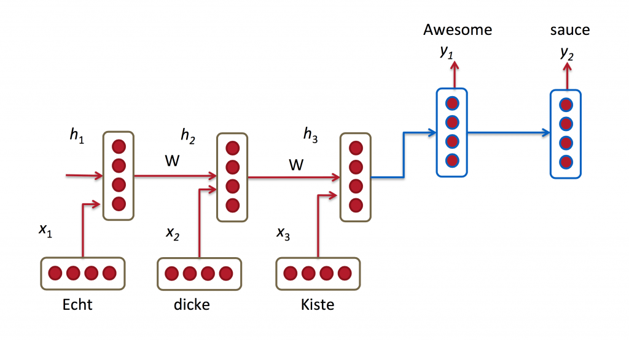
Makine Çevirisi
Makine Çevirisi, kaynak dilimizde (örneğin Almanca) bir dizi kelime girdiğimiz için dil modellemesine benzer. Hedef dilimizde (veya İngilizce) bir kelime dizisi çıkarmak istiyoruz. Temel bir fark, sadece tüm giriş dizisini yakalamamız gerektiğidir, çünkü çevrilmiş cümlenin ilk sözcüğü, tam giriş dizisinden yakalanabilir.

Slide 8
Konuşma Tanıma
Ses dalgasından gelen akustik sinyallerin bir giriş dizisi verildiğinde, fonetik bölümlerin bir dizisini olasılıkları ile birlikte tahmin edebiliriz.

Slide 9
Şimdi Sinir Ağını göstermekte kullandığımız örneği Yinelenen Sinir Ağı olacak şekilde biraz değiştirelim. Bu seferki input’umuz output’a göre şekillenecek.İlk başta Sinir Ağına verdiğimiz tek bilgi hangi sıra ile gerçekleşecekleri buna göre sürekli giriş-çıkışlar birbirini besleyeceğinden aylar sonra bile o gün yaptığımız aktiviteye bakarak ertesi gün ve dün neler olduğunu tespit edebiliriz.Bu sayede bir sürü bilgiyi elimizde tutmak yerine tek bir gün yapılanın bilgisi ile seçilen herhangi bir günde ne yapılabileceği rahatlıkla bulunabilir.
[
]
[
]
1 0 0
1 0 0
Ders Çalış
Ders Çalış
[
]
[
]
0 1 0
0 1 0
Dizi
Dizi
. . .
[
]
[
]
0 0 1
0 0 1
Oyun
Oyun

Slide 10
Avantajları
Dezavantajları
• Herhangi bir uzunluktaki girdilerin işlenmesi imkanı • Girdi büyüklüğüyle artmayan model boyutu • Geçmiş bilgileri dikkate alarak hesaplama • Zaman içinde paylaşılan ağırlıklar
• Yavaş hesaplama • Uzun zaman önceki bilgiye erişme zorluğu • Mevcut durum için gelecekteki herhangi bir girdinin düşünülememesi

Slide 11
RNN Ne Gibi Problemlere Yol Açar?
Tekrarlanacak aktivitelerle ilgili bazı bilgiler sinir ağları içerisinde tutulurken bazı bilgiler ise aktivite tekrarını çok ilgilendirmediği gerekçesiyle ağdan çıkarılabilir. Aktivite için gerekli bilgiler sinir ağına çok önce bir zaman içerisinde dahil edilmişse bu bilgiye ulaşılamama ihtimali de doğmaktadır.
Karışık aktivite sınıflandırılması gerektiği zaman yinelenen sinir ağları nasıl bir sınıflandırma yapacağı konusunda sıkıntılar yaşamaktadır.

Slide 12
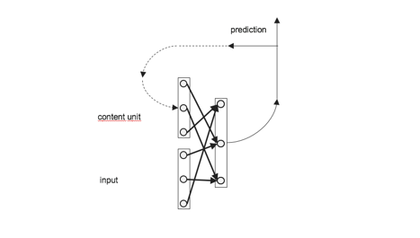
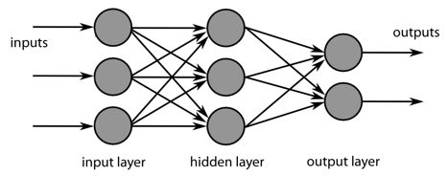
Yinelenen Sinir Ağları Mimarisi
İleri Beslemeli Sinir Ağı Mimarisi

Slide 13
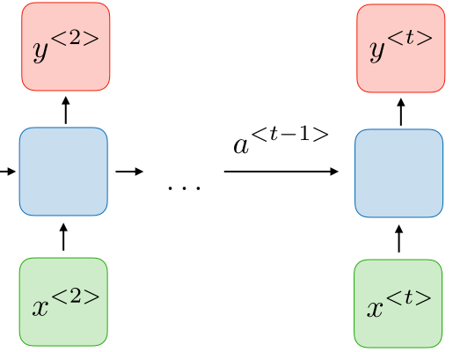
RNN Mimarisi
RNN'ler, gizli durumlara sahipken önceki çıktıların girdi olarak kullanılmasına izin veren bir sinir ağları sınıfıdır. Yandaki resimde modellenmiştir:

Slide 14



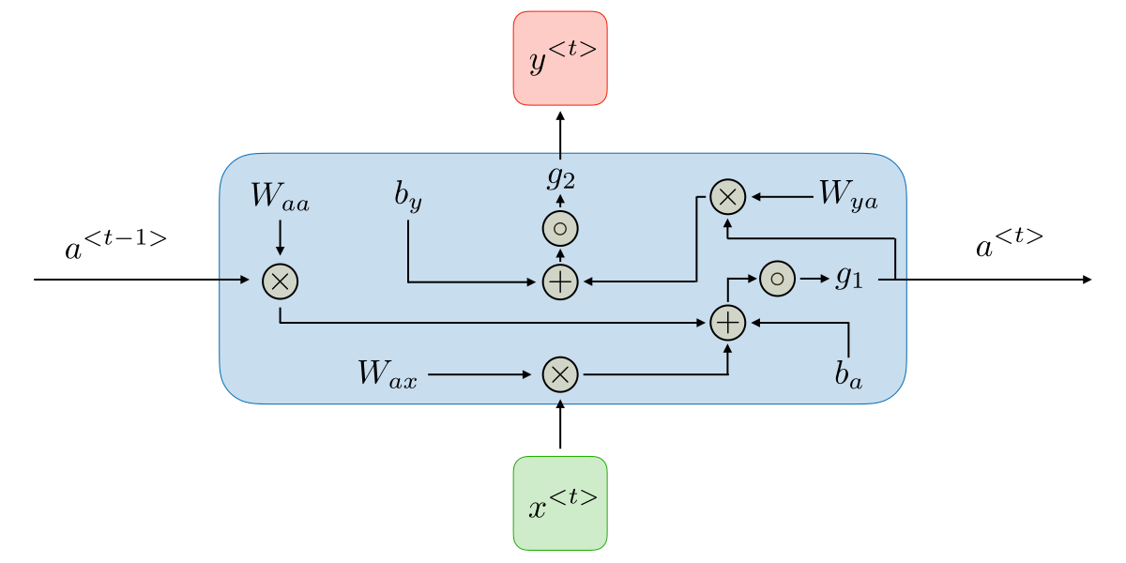
Her bir t zamanında,
aktivasyonu ve
çıktısı aşağıdaki gibi ifade edilir:
ve
burada Wax,Waa,Wya,ba,by geçici olarak paylaşılan katsayılardır ve g1,g2 aktivasyon fonksiyonlarıdır.

Slide 15
Zamanla Geri Yayılım(BPTT)
RNN’lerin amacı sıralı inputları doğru bir şekilde sınıflandırmak diyebiliriz. Bu işlemleri yapabilmek için hatanın backpropunu ve gradient descentini kullanırız. Backprop, ileri beslemeli ağlarda sonda outputtaki hatayı geriye hatanın türevini ağırlıklara dağıtılarak yapılır. Bu türev kullanılarak öğrenme katsayısı, gradient descent düzenlenerek hatayı düşürecek şekilde ağırlıklar düzenlenir.
RNN için kullanılan yöntem ise BPTT diye bilinen zamana bağlı sıralı bir dizi hesaplamanın tümü için backprop uygulamasıdır. Yapay ağlar bir dizi fonksiyonu iç içe f(h(g(x))) şeklinde kullanır. Buraya zamana bağlı değişken eklendiğinde türev işlemi zincir kuralı ile çözümlenebilir.

Slide 16
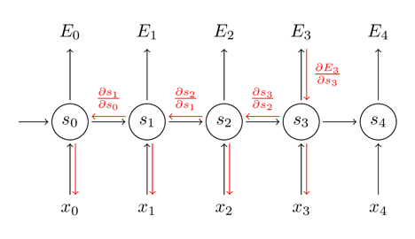
Çalışma Şekli
Yandaki figürde sıralı 5 girdili bir RNN yapısı gösterilmektedir. E burada oluşan hatayı ifade etmektedir. Örneğin, E3 için geri yayılım(backpropagation) yaparken yaptığımız işlemde w ağırlığına göre türevi kullanılmaktadır. Bu türevi çözebilmek için zincir kuralı ile birkaç türevin çarpımını kullanırız.

Slide 17
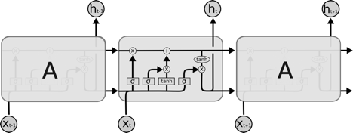
Long Short Term Memory (LSTM)
Sepp Hochreiter ve Juergen Schmidhuber 1997 yılında vanishing gradient problemini çözmek için LSTM’i geliştirdiler. Daha sonra birçok kişinin katkısıyla düzenlenen ve popülerleşen LSTM şu anda geniş bir kullanım alanına sahiptir.
LSTM backprop’ta farklı zaman ve katmanlardan gelen hata değerini korumaya yarıyor. Daha sabit bir hata değeri sağlayarak recurrent ağların öğrenme adımlarının devam edebilmesini sağlamaktadır. Bunu sebep sonuç arasına yeni bir kanal açarak yapmaktadır.

Slide 18
Yinelenen Sinir Ağlarına da istersek dışardan bilgi verebilir ve tahminlerinde bunu da etmen olarak kullanmasını sağlayabiliriz. Bu örnekte ise Ödev Var Mı şeklinde bir değişken daha ekliyoruz.Bu her gün kontrol ediliyor ve VAR ya da YOK olmasına göre durumu değiştiriyor. Var ise Ders Çalış – Yok ise rutine devam et.
YOK
VAR
YOK
YOK
YOK
VAR
YOK
Bu şekilde bir döngüden de görebileceğimiz üzere her hangi bir günü ve o gün ödev olup olmadığı bilindiğinde ertesi gün ne yapılacağı rahatlıkla bulunabilir.

Slide 19
Soru 1
Yinelenen sinir ağlarını ileri beslemeli sinir ağlarından ayıran en önemli özellik nedir?
A) Bilgilerin sadece ileri doğruda işlenmesi
B) Gizli Katman kullanması
C) Düğümlerden Oluşması
D) Çıktıları bir sonraki sinir düğümünde girdi olarak kullanması

Slide 20
Soru 2
Hangisi RNN’in dezavantajlarından biri değildir?
A) Uzun zaman önceki bilgiye erişme zorluğu
B) Sürecin yavaş hesaplanması
C) Girdi büyüklüğüyle artmayan model boyutu
D) Mevcut durum için gelecekteki herhangi bir girdinin düşünülememesi

Slide 21
Soru 3
Aşağıdakilerden hangisi Yinelenen Sinir Ağlarının kullanıldığı alanlardan biri değildir?
A)El yazısı tanıma programları
B)Sürücüsüz arabalarda
C)Arama motorlarında kelime önerme
D)Anlık dil çeviri programları

Slide 22
Kaynaklar
www.youtube.com/watch?v=UNmqTiOnRfg
stanford.edu/~shervine/l/tr/teaching/cs-230/cheatsheet-recurrent-neural-networks
en.wikipedia.org/wiki/Recurrent_neural_network
https://medium.com/@hamzaerguder/recurrent-neural-network-nedir-bdd3d0839120

